Slide 1
স্বাগতম

Slide 2
মিলটন বিশ্বাস
এম. এস. সি (বি. এড)
সহকারী শিক্ষক (গণিত)
দীননাথ ইনস্টিটিউশন সাতকাপন সরকারি হাইস্কুল
বাহুবল, হবিগঞ্জ
মোবাঃ০১৭১৭৪৮৪৫৭৭
ই-মেইল-miltonbiswas2008@gmal.com
পরিচিতি

Slide 3
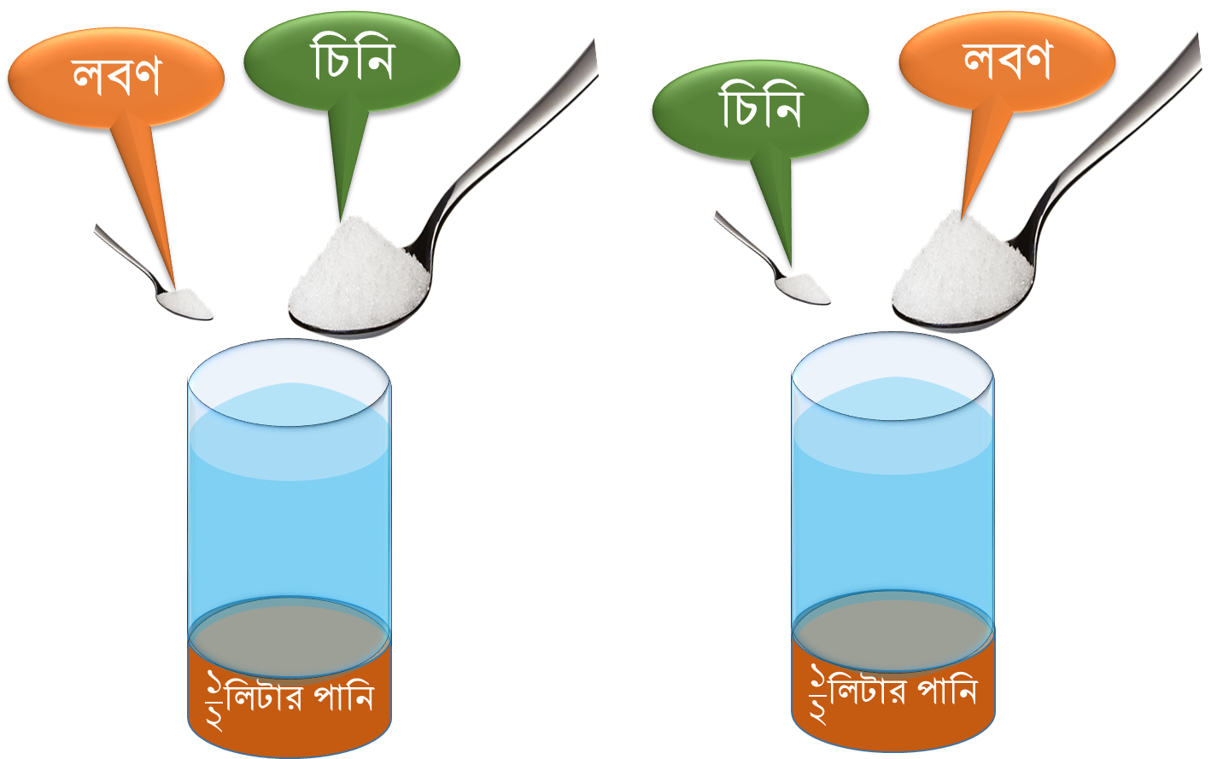
পরিমাণ মত পানি ,লবণ ও চিনি মেশালে সরবত পান করার উপযোগী হয়।

Slide 4
মূল্য
৪০লক্ষ
মূল্য
২০লক্ষ
তুবার বয়স ১০ বছর
শ্রাবণের বয়স ৫বছর

Slide 6
শিখনফল
 অনুপাত কী তা বলতে পারবে ।
সরল অনুপাত ব্যাখ্যা করতে
পারবে ।
 সমতুল অনুপাত ব্যাখ্যা করতে পারবে ।
লঘু অনুপাত ব্যাখ্যা করতে
পারবে ।

Slide 7
দাম= ২ টাকা
দাম=১ টাকা
বিস্কুটের দাম ও চকলেটের দামের অনুপাত
= $\frac{২ }{১}$ = ২ : ১
অনুপাত একটি ভগ্নাংশ
উত্তর রাশি
পূর্বরাশি
অনুপাতের প্রতীক
Notes:
বোর্ড ও অন্যান্ন বাস্তব উপকরণের বিকল্প নাই

Slide 8
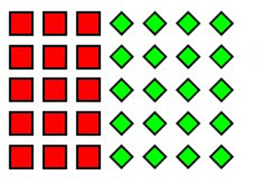
সরল অনুপাত
১৫ টি বর্গ :২০ টি বর্গ

Slide 9
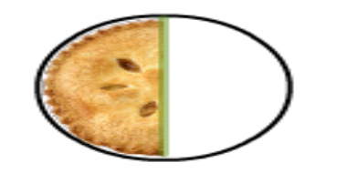
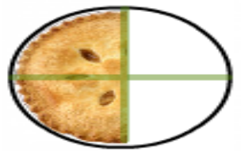
সমতুল অনুপাত
1:2
2:4
4:8
?

Slide 10
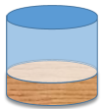
লঘু অনুপাত
:
ছোট : বড়
:
২ : ৩

Slide 11
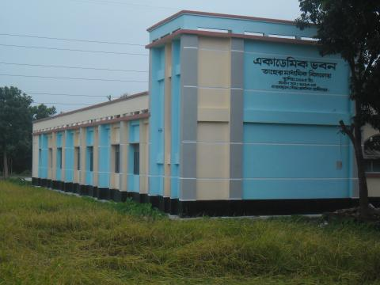
দলীয় কাজ
একাডেমিক ভবনটির প্রস্থ ও দৈর্ঘ্যর অনুপাত ২:৭ ।
ক। ভবনটির দৈর্ঘ্য ও প্রস্থের অনুপাত কী ধরণের ব্যাখ্যা কর ।
খ। প্রস্থ ও দৈর্ঘ্যের সম্ভাব্য মান বসিয়ে সারণিটি পূর্ণ কর
প্রস্থ |  | ১৪ |  | ৬০
দৈর্ঘ্য | ১৪ |  | ৮৪ |  | ৪৯০
গ। ভবনটির দৈর্ঘ্য ও প্রস্থের দৈর্ঘ্যের সমষ্টি ১০৮ মিটার হলে , ভবনটির দৈর্ঘ্য ও প্রস্থ নির্ণয় কর।

Slide 12
মূল্যায়ন
বয়স ৪২ বছর।
বয়স ৭ বছর।
♦তাদের বয়সের সরল অনুপাত লিখ ।
♦তাদের বয়সের ২টি সমতুল অনুপাত লিখ ।
♦তাদের বয়সের লঘু অনুপাত লিখ ।

Slide 13
বাড়ির কাজ
♦১ম ও ২য় রাশির অনুপাত তৈরি কর ;
ক) ২৫ ও ৩৫ ।
খ) ১বছর ২মাস ও ৭মাস ।
সরলীকরণ কর; ১৫:২১ ও ৪৫:৩৬
Notes:
বাড়ির কাজটি খাতায় লিখে নিতে বলবো ।

Slide 14
ধন্যবাদ

Slide 15
কৃতজ্ঞতা স্বীকার
মোঃ লিয়াকত আলী
সহকারী শিক্ষক
মাধবপুর উচ্চ বিদ্যালয়,নলডাংগা,নাটোর

